Slide 1
BÀI 3: Tiết 24.
GIÁ TRỊ TUYỆT ĐỐI CỦA
MỘT SỐ THỰC

Slide 2









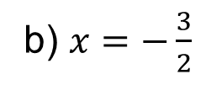
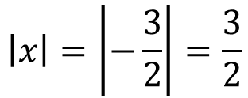
II. TÍNH CHẤT
HĐ2
Tìm $\left|x\right|$ trong mỗi trường hợp sau
a) $x=0,5$
b) $x=−\frac{3}{2}$
c) $x=0$
$$\left|x\right|=\left|−\frac{3}{2}\right|=\frac{3}{2}$$
$$\left|x\right|=\left|0,5\right|=0,5$$
$$\left|x\right|=\left|0\right|=0$$
d) $x=−4$
e) $x=4$
$$\left|x\right|=\left|−4\right|=4$$
$$\left|x\right|=\left|4\right|=4$$

Slide 3
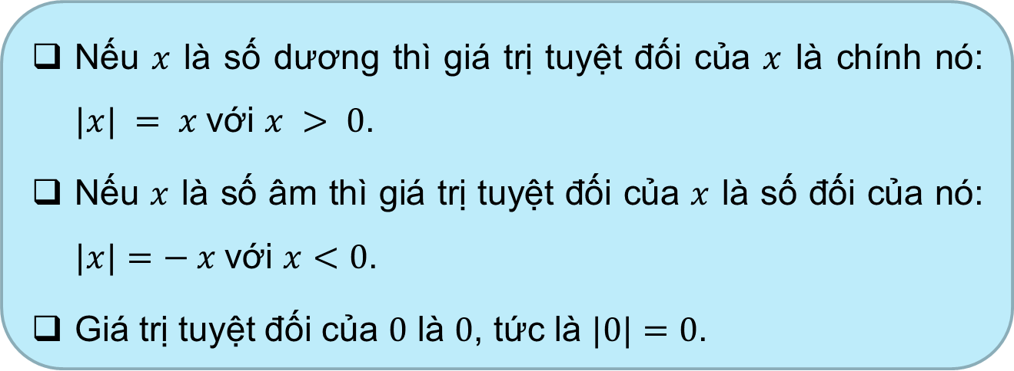
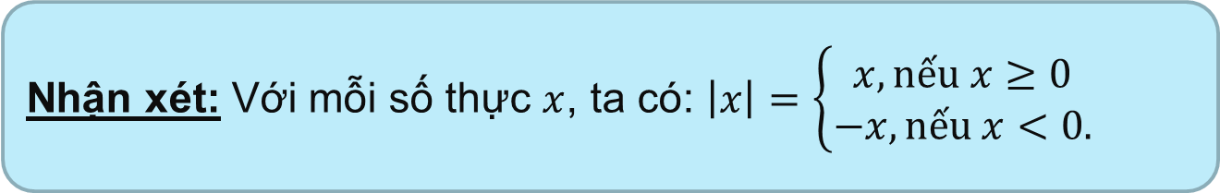
TÍNH CHẤT
Nếu $x$ là số dương thì giá trị tuyệt đối của $x$ là chính nó: $|x| = x$với $x > 0$.
Nếu $x$ là số âm thì giá trị tuyệt đối của $x$ là số đối của nó: $|x|=− x$với $x<0$.
Giá trị tuyệt đối của $0$ là $0$, tức là $|0|=0$.
Nhận xét: Với mỗi số thực $x$, ta có: $\left|x\right|=\left\{\begin{aligned}x, nếu x≥0 \\ −x, nếu x<0.\end{aligned}\right.$

Slide 4

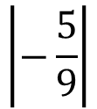
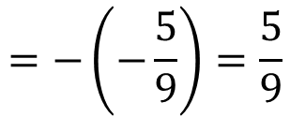





Luyện tập 2
Tìm
$$\left|−79\right|$$
$$=−\left(−79\right)=79$$
$$\left|\sqrt{11}\right|$$
$$=\sqrt{11}$$
$$\left|−\frac{5}{9}\right|$$
$$=−\left(−\frac{5}{9}\right)=\frac{5}{9}$$
$$\left|10,7\right|$$
$$=10,7$$

Slide 5










Luyện tập 3
Cho $x=−12$. Tính giá trị của mỗi biểu thức sau
a) $18+\left|x\right|$
$$=18+\left|−12\right|$$
$$=18+12=30$$
b) $25−\left|x\right|$
$$=25−\left|−12\right|$$
$$=25−12=13$$
c) $\left|3+x\right|−\left|7\right|$
$$=\left|3+\left(−12\right)\right|−7$$
$$=\left|−9\right|−7$$
$$=9−7=2$$

Slide 6
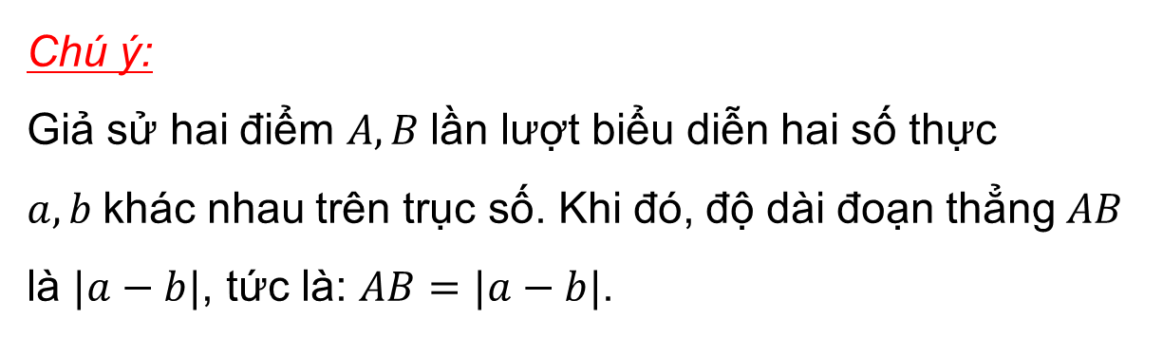
Chú ý:
Giả sử hai điểm $A, B$lần lượt biểu diễn hai số thực $a, b$khác nhau trên trục số. Khi đó, độ dài đoạn thẳng $AB$ là $|a−b|$, tức là: $AB=|a−b|$.

Slide 7










III. LUYỆN TẬP
Tìm $x$, biết:
a) $\left|x\right|=4$
b) $\left|x\right|=\sqrt{7}$
nên $x=4$ hoặc $x=−4$
nên $x=\sqrt{7}$ hoặc $x=−\sqrt{7}$
d) $\left|x−\sqrt{2}\right|=0$
c) $\left|x+5\right|=0$
nên $x+5=0$ hay $x=−5$
nên $x−\sqrt{2}=0$ hay $x=\sqrt{2}$

Slide 8

VẬN DỤNG
Trong các phét biểu sau, phát biểu nào đúng, phát biểu nào sai?
a) Giá trị tuyệt đối của một số thực là một số dương
Sai. Vì |0| = 0 không phải là một số dương.
b) Giá trị tuyệt đối của một số thực là một số không âm.
Đúng.

Slide 9
c) Giá trị tuyệt đối của một số thực là số đối của nó.
Sai. Vì giá trị tuyệt đối của một số dương là chính nó.
b) Hai số đối nhau có giá trị tuyệt đối bằng nhau.
Đúng.

Slide 10

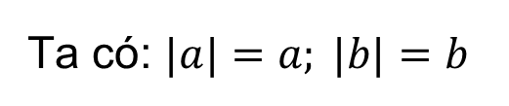

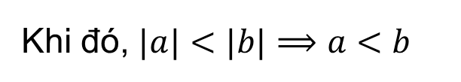
So sánh mỗi số a và b trong trường hợp sau:
a) a, b là hai số dương và $\left|a\right|<\left|b\right|$
Khi a, b là hai số dương:
Ta có: $|a|=a; |b|=b$
Khi đó, $|a|<|b|⟹a<b$

Slide 11


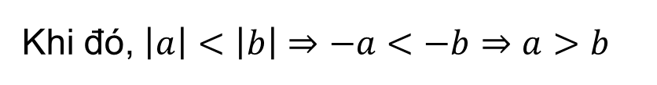
b) a, b là hai số âm và $\left|a\right|<\left|b\right|$
Khi a, b là hai số dương:
Ta có: $\left|a\right|=−a; \left|b\right|=−b$
Khi đó, $\left|a\right|<\left|b\right|⇒−a<−b⇒a>b$

Slide 12
HƯỚNG DẪN VỀ NHÀ
Ôn lại kiến thức đã học trong bài
Hoàn thành các bài tập SBT
Chuẩn bị bài mới “Bài 4. Làm tròn và ước lượng”

